Slide 1
Xin chào tất cả các em!
CHÀO MỪNG CÁC EM
ĐẾN VỚI BÀI HỌC MỚI!
Start

Slide 2
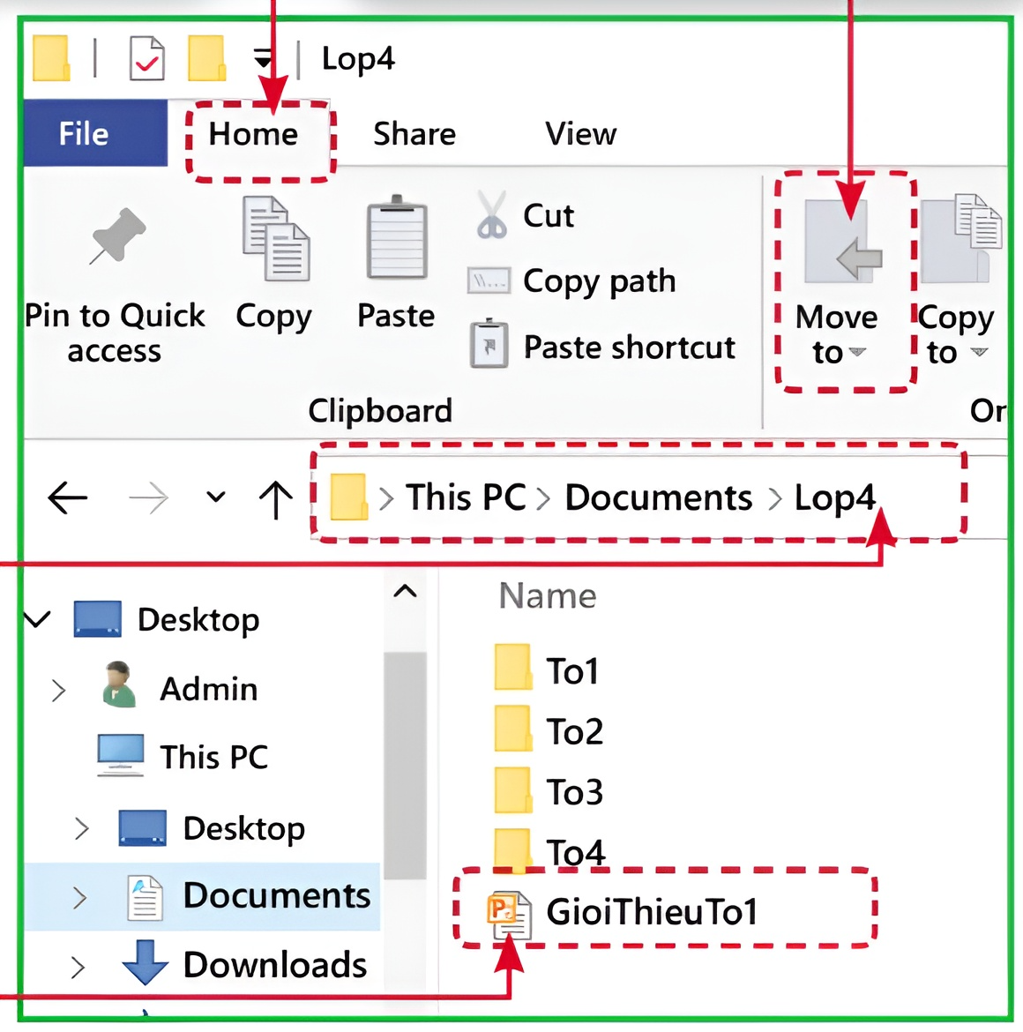
KHỞI ĐỘNG
Quan sát hình ảnh và trả lời câu hỏi:
Theo em, tệp GioiThieuTo1 nên di chuyển vào thư mục con nào?
Hình 1a

Slide 3
KHỞI ĐỘNG
Chúng ta nên di chuyển tệp như sau:
GioiThieuTo1
ChuDeA_Bai1

Slide 4
BÀI 2.
DI CHUYỂN, SAO CHÉP
THƯ MỤC VÀ TỆP

Slide 5
NỘI DUNG BÀI HỌC
01
Di chuyển tệp, thư mục
02
Sao chép tệp, thư mục

Slide 6
PHẦN 1.
DI CHUYỂN TỆP, THƯ MỤC

Slide 7
Hoạt động 1
1. Em hãy thực hiện các bước như ở Hình 1 để di chuyển tệp GioiThieuTo1 vào thư mục To1. Từ đó, em hãy nêu các bước để di chuyển một tệp, thư mục.

Slide 8
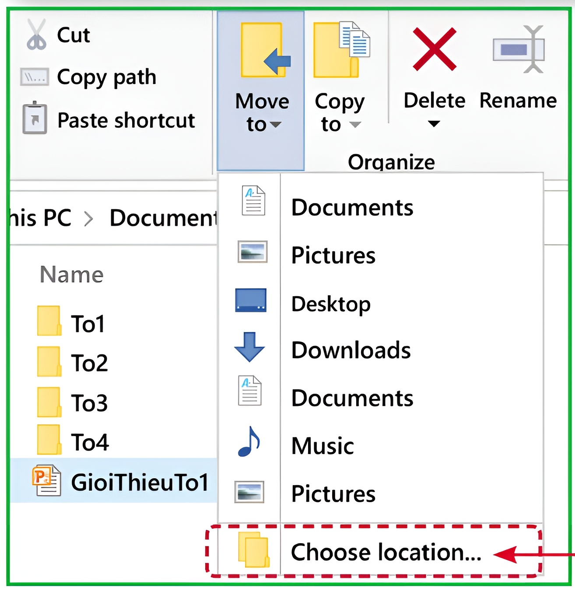
Bước 4. Nháy chuột vào lệnh Move to
Bước 5. Chọn Choose Location… và chọn thư mục To1
Bước 1. Nháy chuột vào dải lệnh Home
Bước 2. Chọn thư mục chứa tệp cần di chuyển
Bước 3. Chọn tệp cần di chuyển
Hình 1. Các bước di chuyển tệp vào thư mục khác

Slide 9
Lưu ý
Vì vậy, nên cẩn thận khi thực hiện di chuyển các tệp, thư mục trong máy tính.
Không thể thấy tệp, thư mục ở vị trí cũ khi đã di chuyển.

Slide 10
Hoạt động 1
2. Em hãy trả lời các câu hỏi:
a
Trong thư mục Lop4 còn có tệp GioiThieuTo1 không?
Tệp GioiThieuTo1 là bài trình chiếu của To1. Theo em, có nên di chuyển tệp này vào thư mục To2 không?
b
c
Để di chuyển thư mục, em có thể dung lệnh gì?

Slide 11
Hướng dẫn trả lời
Trong thư mục Lop4 không còn tệp GioiThieuTo1.
Không nên di chuyển tệp GioiThieuTo1 vào thư mục To2.
➔ Dễ bị nhầm là tệp GioiThieuTo1 là bài của To2.

Slide 12
GioiThieuTo1
Move to
GioiThieuLop4

Slide 13
Kết luận
Trong phần mềm quản lí tệp, ở dải lệnh Home, có thể di chuyển tệp, thư mục bằng lệnh Move to.
Khi di chuyển thư mục thì mọi tệp, thư mục nằm trong nó sẽ di chuyển theo. Nếu di chuyển nhầm, sẽ khó để tìm lại được tệp, như thự mục đó nữa.

Slide 14
PHẦN 2.
SAO CHÉP TỆP, THƯ MỤC

Slide 15
Hoạt động 2
Các bước để sao chép tệp, thư mục thực hiện tương tự như các bước di chuyển tệp, thư mục ở Hình 1. Em thực hiện Bước 1, Bước 2, Bước 3 tương tự như Hình 1. Riêng Bước 4, em thay lệnh Move to thành Copy to.
Em hãy sao chép thư mục To4 và lưu bản sao vào thư mục Documents.

Slide 16
Bước 4. Nháy chuột vào lệnh Copy to
Bước 5. Chọn Choose Location… và chọn thư mục To1
Bước 1. Nháy chuột vào dải lệnh Home
Bước 2. Chọn thư mục chứa tệp cần di chuyển
Bước 3. Chọn tệp cần di chuyển
Hình 1. Các bước di chuyển tệp vào thư mục khác

Slide 17
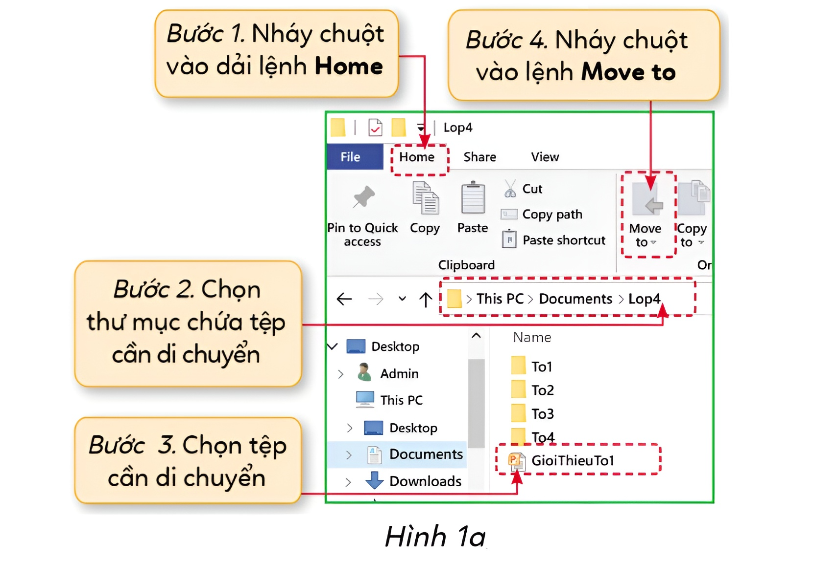
LUYỆN TẬP
Trong hình 1a, nếu em di chuyển thư mục Lop4 vào ổ địa D: thì có các tệp, thư mục nào sau đây di chuyển theo?
Bài tập 1. tr23
Chỉ có tệp GioiThieuTo1.
Chỉ có bốn thư mục To1, To2, To3, To4.
Cả tệp GioiThieuTo1 và bốn thư mục To1, To2, To3, To4.
Không có tệp, thư mục nào.

Slide 18
Bài tập 2. tr23
Lệnh nào sau đây giúp em sao chép thư mục?
A. Move to
B. Copy to
B. Copy to
C. Delete
D. Rename

Slide 19
VẬN DỤNG
Nhiệm vụ:
Em hãy tạo thư mục HocTap trong thư mục Documents. Sau đó, em hãy di chuyển thư mục Lop4 vào thư mục HocTap.

Slide 20
VẬN DỤNG
Tạo thư mục bằng lệnh New folder.
Xoá thư mục bằng lệnh Move to.

Slide 21
Ghi nhớ
Lệnh Move to trong dải lệnh Home giúp em di chuyển thư mục, tệp.
Lệnh Copy to trong dải lệnh Home giúp em sao chép thư mục, tệp.
Khi di chuyển một thư mục, các thư mục và tệp nằm trong nó cũng sẽ bị di chuyển.

Slide 22
HƯỚNG DẪN VỀ NHÀ
Ôn tập lại nội dung chính của bài học ngày hôm nay.
Hoàn thành các nhiệm vụ được giao về nhà.
Đọc trước, chuẩn bị bài mới, Bài 3. Thực hành tạo, sao chép, xóa thư mục và đổi tên, di chuyển tệp.

Slide 23
Tạm biệt cả lớp!
HẸN GẶP LẠI CÁC EM VÀO TIẾT HỌC MỚI!

